Slide 1


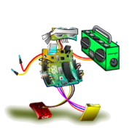


Proyecto A5: audio con DFPlayerMini
Roby se nos va de marcha con Arduino y su “loro” (DFPlayerMini).
Tampoco hace falta muchas explicaciones más...
por Aurelio Gallardo

Slide 2
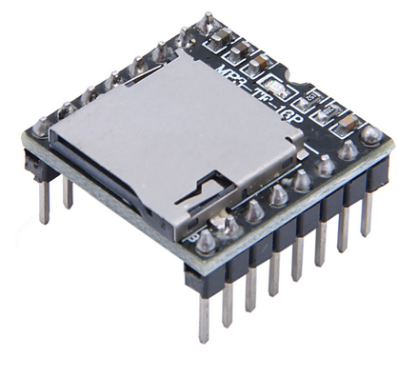
El módulo DFPlayerMini
Este pequeño módulo es una pequeña maravilla. Básicamente la idea es reproducir contenido de audio (mp3, principalmente) desde una tarjeta microSD y controlado desde una placa de arduino.
Vamos a prepararnos. Por ejemplo, baja cuatro ficheros mp3 de la página http://soundbible.com/
Formatea una tarjeta microSD con formato fat32 e introduce las 4 pistas (en una carpeta llamada mp3). Renómbralas como 0001.mp3, 0002.mp3 , 0003.mp3 y 0004.mp3
Necesitarás un pen usb adaptador a tarjetas microSD, para poder grabar desde el ordenador. Además los siguientes materiales: arduino Uno, ordenador con IDE de Arduino, placa protoboard, cable USB de conexión, cables jumper dupont 2.54 macho-macho y macho hembra, DFPlayermini, pulsador, potenciómetro (10K~100K), tarjeta microSD formateada a fat32, resistencias de 1K y 10K y speaker.
Su precio en aliexpress es de 1.45€ + gastos de envío , dependiendo de la tienda.

Slide 3
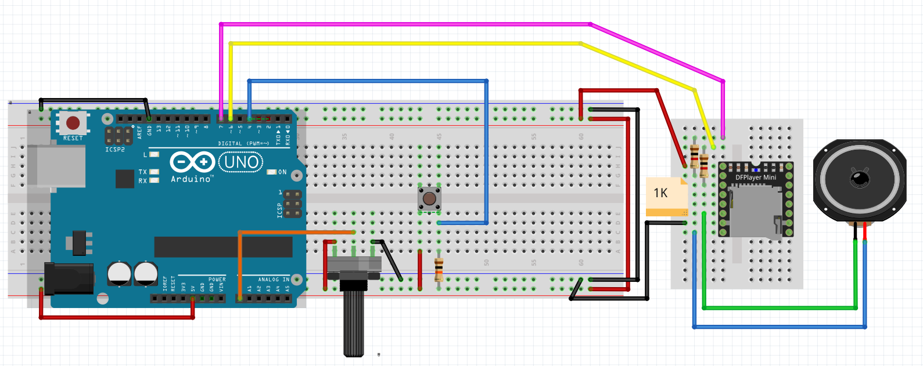
El módulo DFPlayerMini (conexiones)
Monta el circuito de la figura. El potenciómetro nos servirá para controlar el volumen (A0) y el botón irá alternando las pistas (Pin 4). El altavoz (speaker) que he usado es de 4 Ohm (*) . Las resistencias al RX y TX del DFPlayermini de 1K cada una (pines 6 y 7).
(*) NOTA sobre el altavoz (speaker): según la documentación, se puede usar un altavoz de 4 a 8 Ohm pero siempre menor de 3W de potencia. Ver manual: http://image.dfrobot.com/image/data/DFR0299/DFPlayer%20Mini%20Manul.pdf

Slide 4
El módulo DFPlayerMini. Página del proyecto y librería.
La biblioteca que usaremos es la desarrollada por DFRobot (Wiki del proyecto: https://wiki.dfrobot.com/DFPlayer_Mini_SKU_DFR0299). La encontraremos en DFRobotDFPlayerMini o podemos descargarla en formato ZIP directamente desde GITHUB.
Instalamos la biblioteca en Arduino, siguiendo la ruta: PROGRAMA >> INCLUIR LIBRERíA >> AÑADIR BIBLIOTECA ZIP. Esta biblioteca no está disponible desde los repositorios de Arduino y hay que añadirla de forma manual.
De acuerdo con la wiki del proyecto, la reproducción de las pistas se realiza desde una carpeta llamada mp3, localizada en la raíz de la tarjeta. Además las pistas deben ser renombradas y, al menos, empezar con una numeración formateada a 4 dígitos: la primera sería 0001.mp3, la segunda 0002.mp3 , etc… Aunque es factible renombrarlas como 0001hola.mp3 , etc..

Slide 5
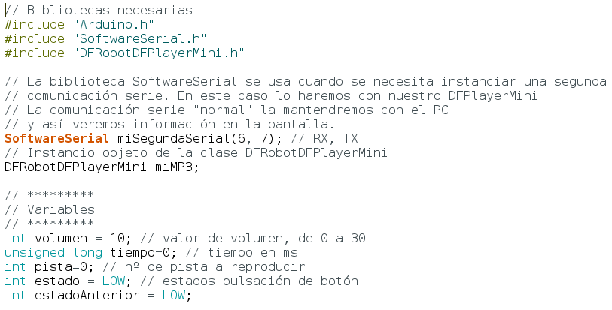

El módulo DFPlayerMini (programa básico)
El programa es una adaptación del que podéis encontrar como ejemplo (GetStarted) al instalar la librería. Pero ¡ojo! No es exactamente igual.
Se usará una función denominada waitMilliseconds que no hará nada durante una cantidad prefijada. Durante ese tiempo DFPlayerMini reproducirá el archivo de sonido y, si activamos dicha función, no podrá actuar sobre el DFPlayerMini. Puede definirse un array con la duración de cada archivo, de manera que justo cuando acabe de reproducir lo volvamos a tener listo para su uso.

Slide 6
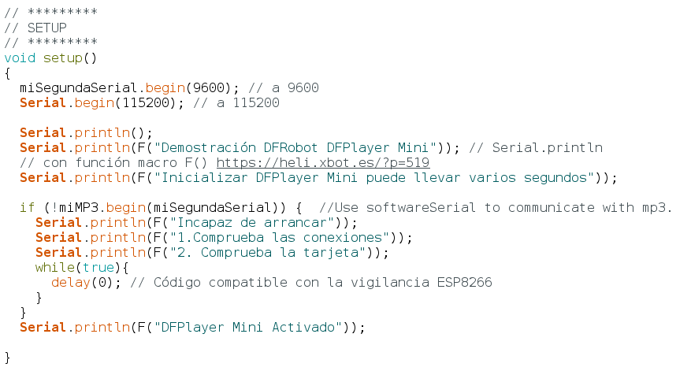
El módulo DFPlayerMini (programa básico)

Slide 7
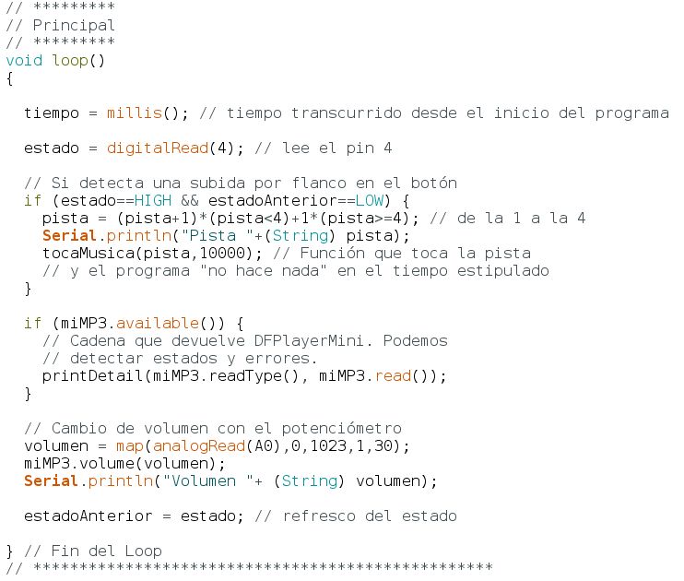
El módulo DFPlayerMini (programa básico)

Slide 8
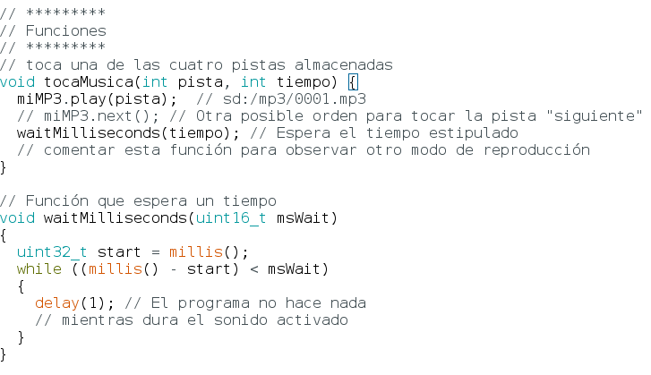
El módulo DFPlayerMini (programa básico)
Al iniciar el programa, el DFPlayerMini está desactivado. Cuando pulso el botón, pista=1 y se activa la función tocaMusica reproduciendo el primer archivo.
Si usamos la función waitMilliseconds, el programa no responderá hasta pasado el tiempo que se le pase. Esto permitiría reproducir el archivo sin interrupciones. ¿Qué ocurriría si no uso la función?
Un compendio de todos los métodos y atributos de la clase DFRobotDFPlayerMini lo encontraréis en el programa de ejemplo FullFunction

Slide 9
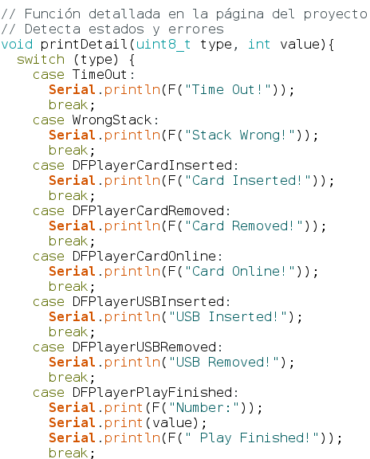
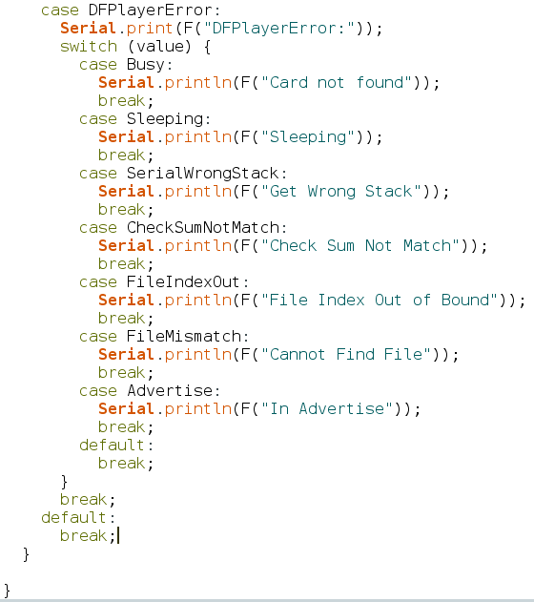
El módulo DFPlayerMini (programa básico)

Slide 10

Ejercicio A: reclamo.
Se pueden descargar diferentes audios de animales desde la web https://www.freeaudiolibrary.com/es/efectos-gratuitos-animales/ , simplemente registrándonos gratuitamente (si usas Firefox y tienes el complemento videodownloadhelper instalado, en el botón de reproducir de cada animal, pulsa con el botón derecho y descárgalo usando el complemento).
El proyecto consistiría en un generador de sonidos de animales (reclamo). Somos amantes de la fotografía de naturaleza y lo necesitamos para atraer a especímenes que queremos fotografiar.
El programa debe tener algún sistema de elección de la pista, para saber a qué animal estamos imitando.
Un pulsado iniciará el archivo de sonido.
Algún otro sistema podrá dejarlo en modo loop, para que se reproduzca continuamente.

